Slide 1

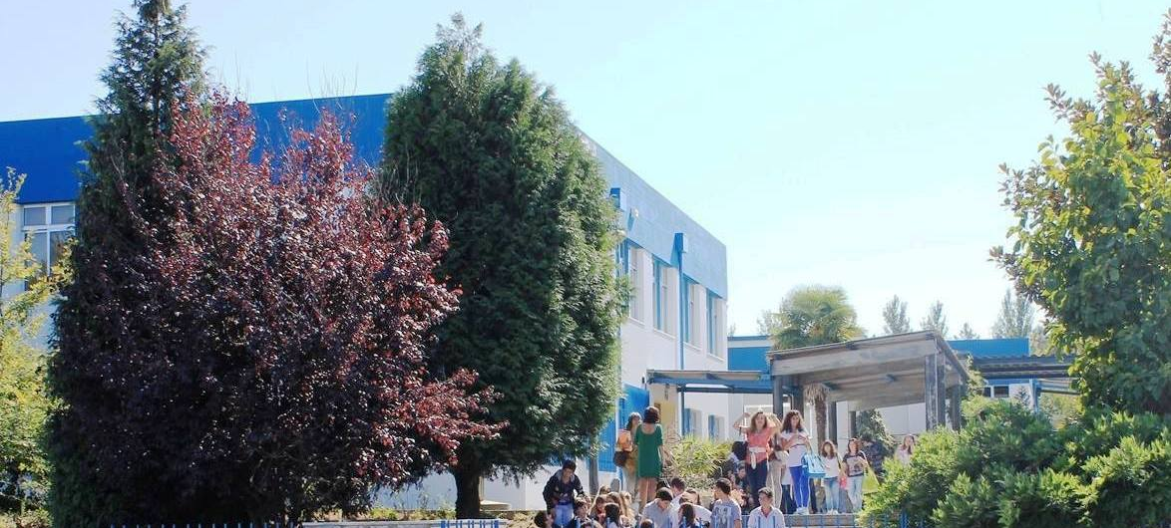

JOB-SHADOWING: PORTUGALIA ȘI SPANIA
2021-1-RO01-KA121-VET-000005156
LICEUL TEHOLOGIC ”STEFAN HELL” SÂNTANA
MARTIE 2022

Slide 2
Proiect Erasmus+ Practice and Succeed
2021-1-RO01-KA121-VET-000005156
Pentru adaptarea la piața europeană a muncii, Liceul Tehnologic "Stefan Hell" Sântana se focusează pe învățare instituțională europeană, printr-un Plan Erasmus elaborat în corelație cu nevoile comunității, materializat prin acreditarea școlii pentru două domenii Erasmus+: domeniul Formare Profesională (VET) și domeniul educație școlară, pentru perioada 2021- 2027.
Derularea activitățiilor în domeniul formarii profesionale (VET), a început în acest an cu mobilității job shadowing în Portugalia șî în Spania finanțate de Uniunea Eurupeană în cadrul Programului Erasmus+, Acțiunea-cheie 1: Mobilitatea persoanelor în scopul învățării, la care au participat patru cadre didactice membre ale consiliului de administrație, având ca scop importul de strategii, metode, materiale didactice necesare învățării online, blended learning.

Slide 3
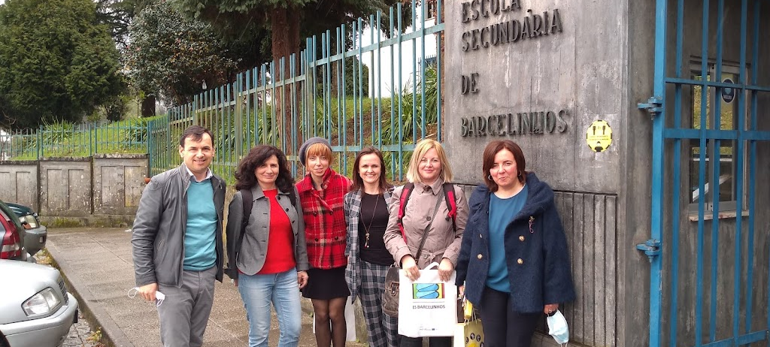

THE PORTUGUESE EDUCATIONAL SYSTEM
ESCOLA SECUNDÁRIA DE BARCELINHOS
22 March 2022

Slide 4
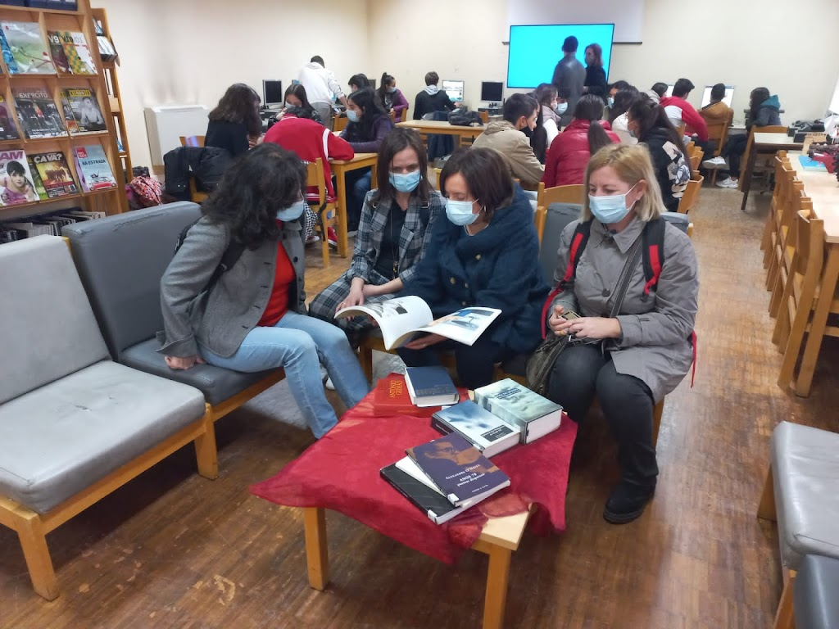
ESCOLA SECUNDÁRIA DE BARCELINHOS

Slide 5
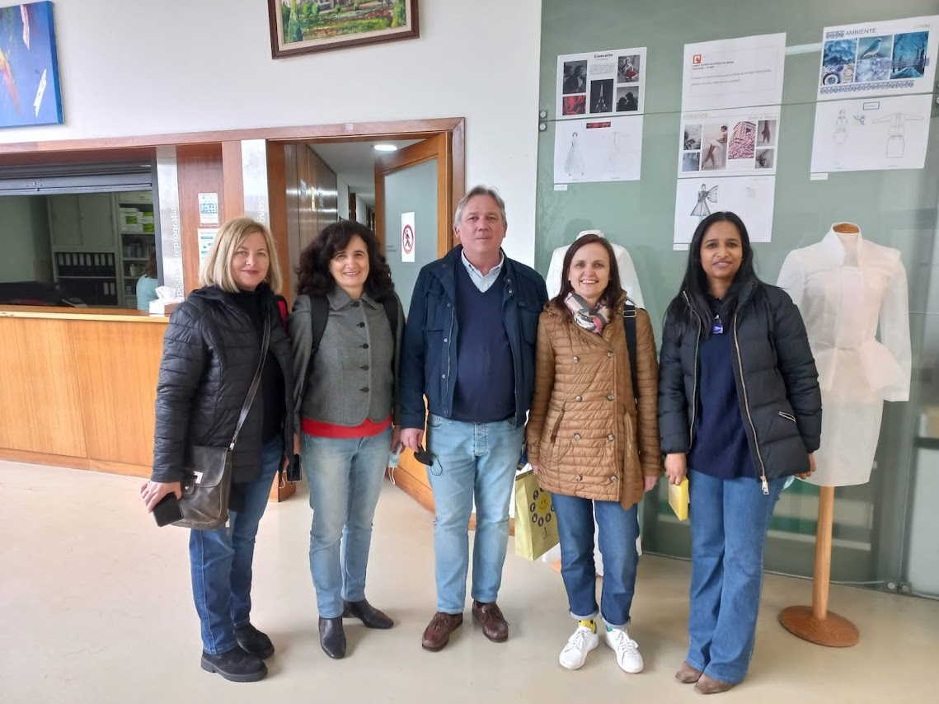
Escola professional de Tecnologia e Gestao de Barcelos

Slide 6
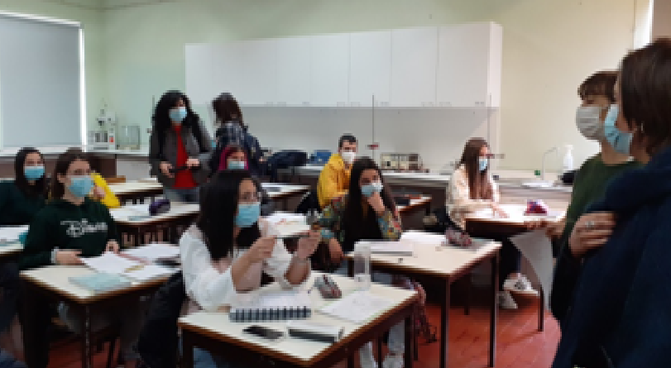
Escola professional de Tecnologia e Gestao de Barcelos
Școala Profesională de Tehnologie și Management din Barcelos

Slide 7
Strategies to promote students’ success @ school
Extra 45-minute lesson per week (subjects that are tested by national exams)
Co-teaching
Tutoring
Common assessment instruments
Exam preparation sessions (June)
Collaborative work
GAMC – conflict mediation / mitigating misbehaviour

Slide 8
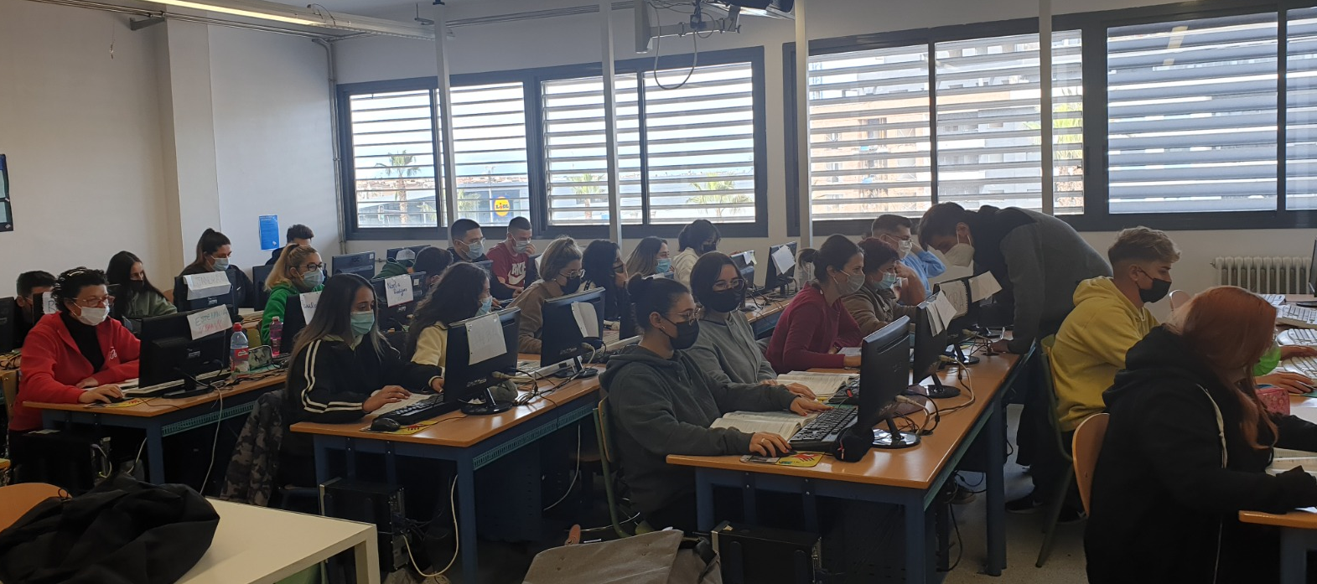
Liceul Tehnologic Hurtado de Mandoza din Granada

Slide 9
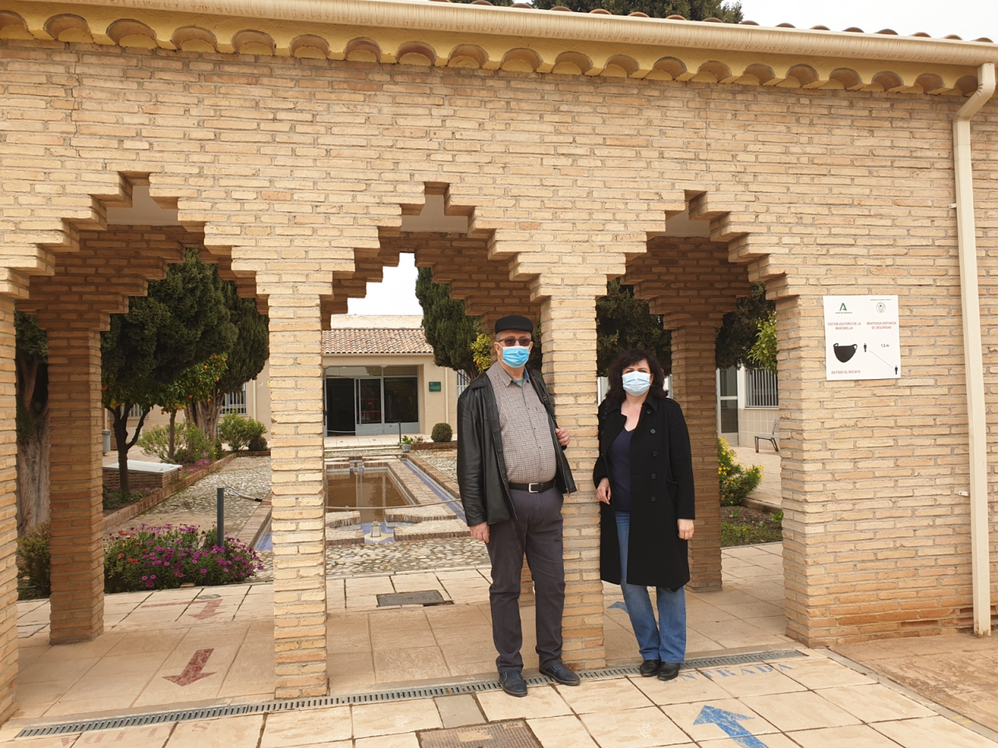
Liceul Luis Bueno Crespo

Slide 10

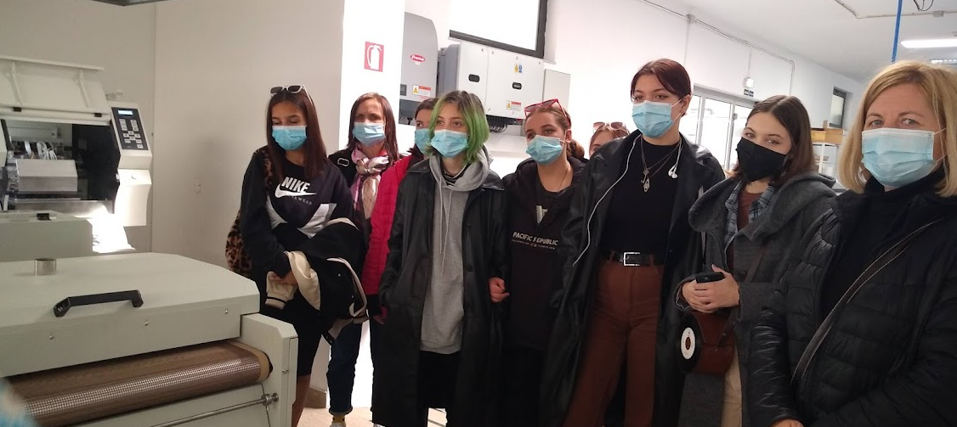
VIZITE COMPANII

Slide 11
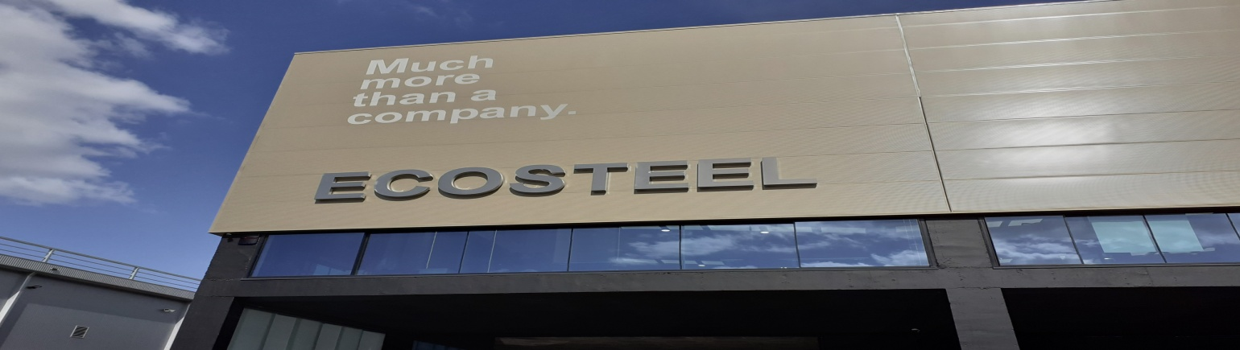
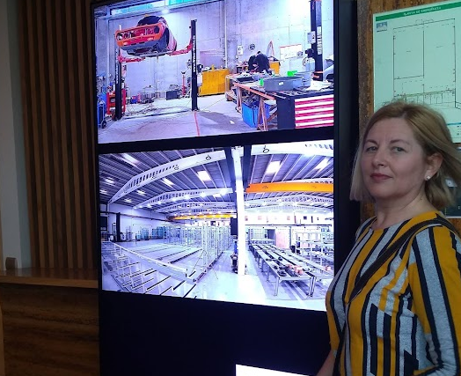
Organizație portugheză lider
în sectorul construcțiilor metalice

Slide 12
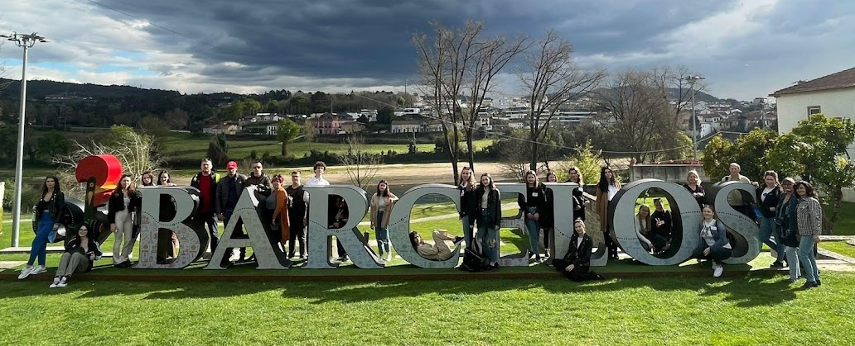
ACTIVITĂȚI CULTURALE

Slide 13
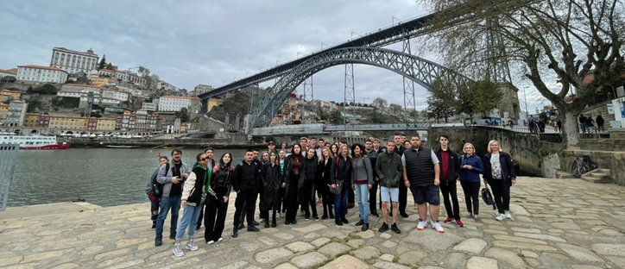
ACTIVITĂȚI CULTURALE: PORTO

Slide 14
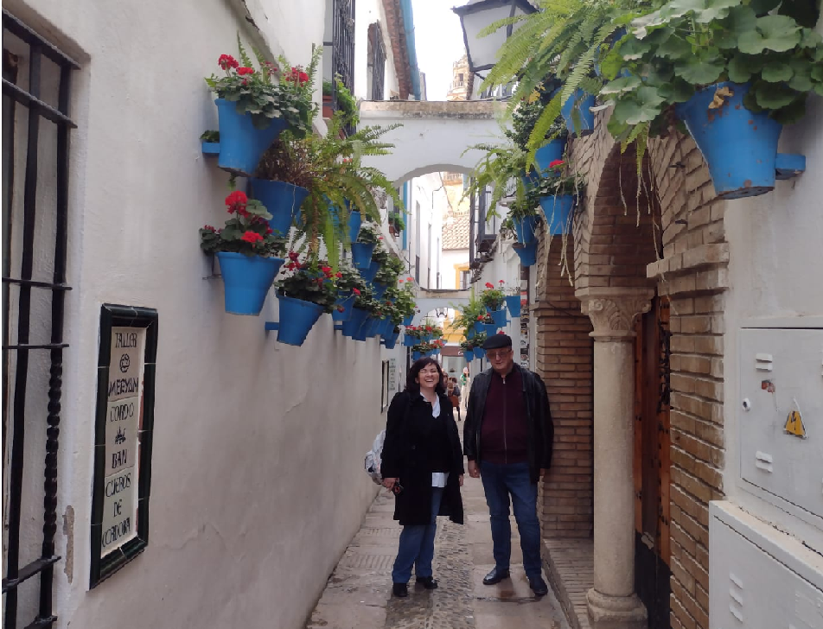
Granada

Slide 15
Concluzie
necesitatea colaborării strănse între înstituții școlare și companii, pentru adaptarea școlii la cerințele pieței muncii, orientată tot mai mult spre automatizare și robotizare, rezistență la stress, versatilitate în contexte de comunicare complexe
dotarea școlilor în pas cu dezvoltarea tehnologiei
formarea adecvată a personalului didactic din domeniul VET pentru a ști cum să utilizeze noile echipamente
mobilitatea elevilor și a cadrelor didactice, colaborarea, schimbul de bune practici la nivel european, devin esențiale.

Slide 16
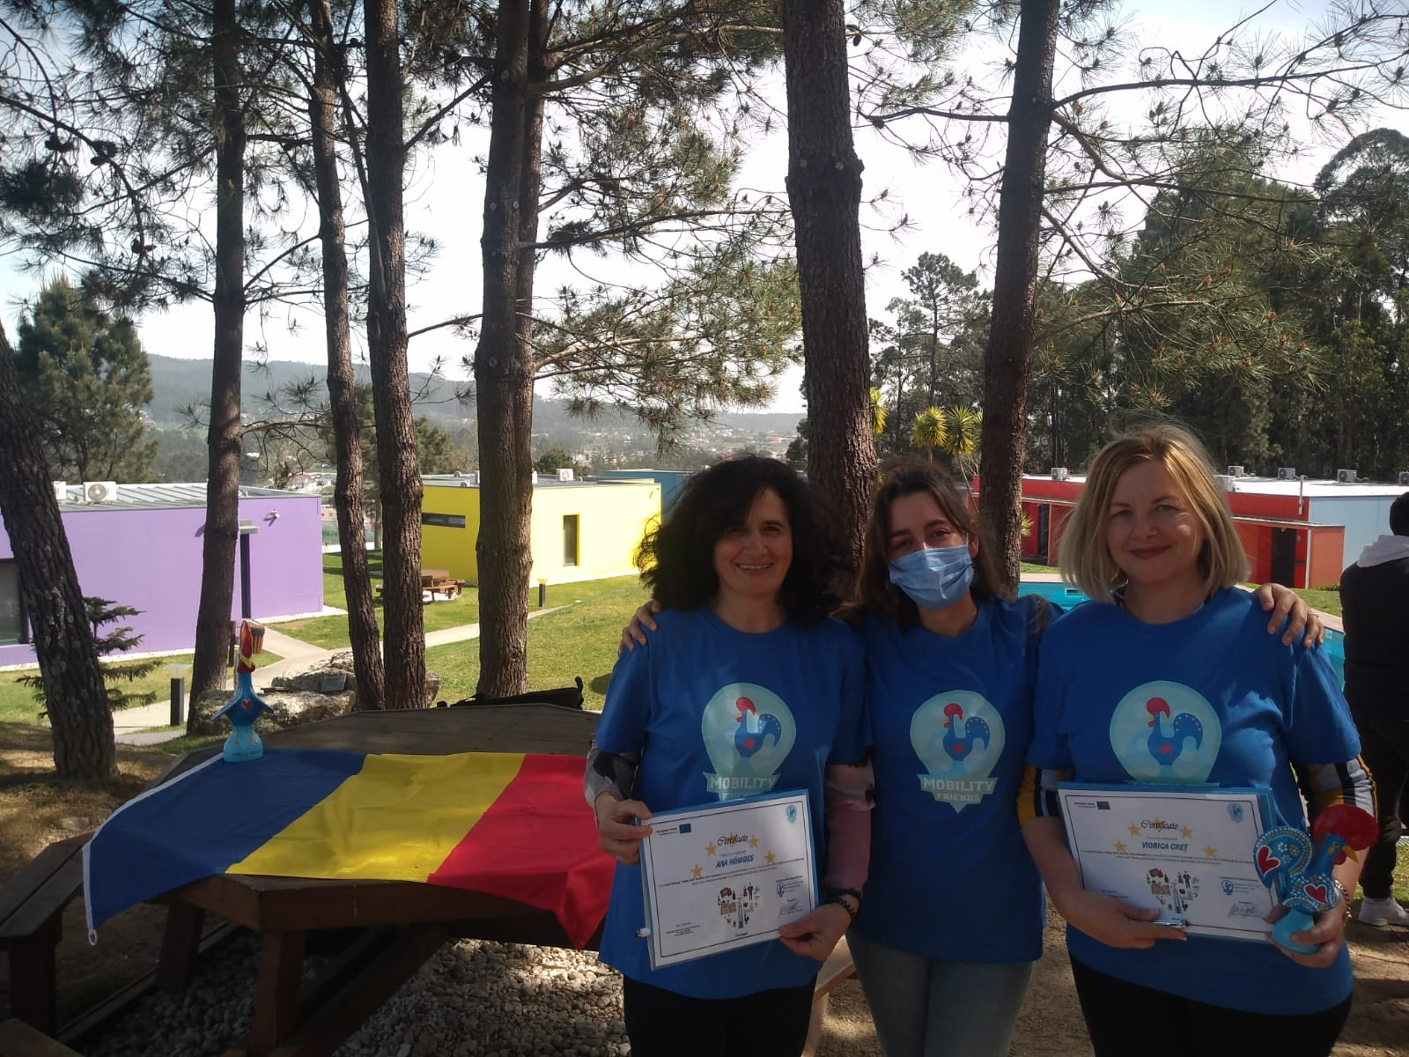

Slide 17

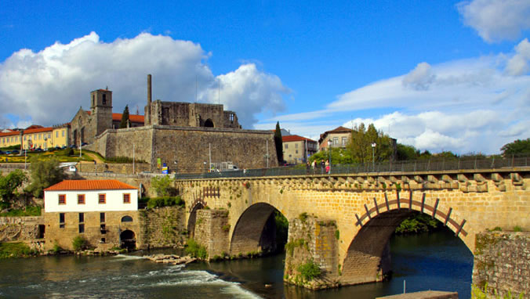
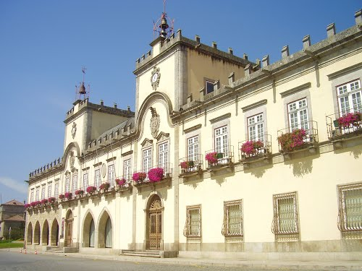
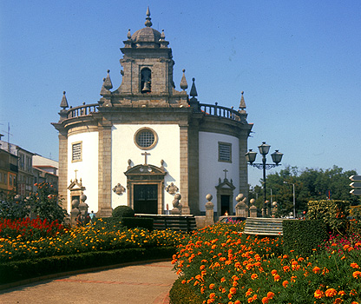
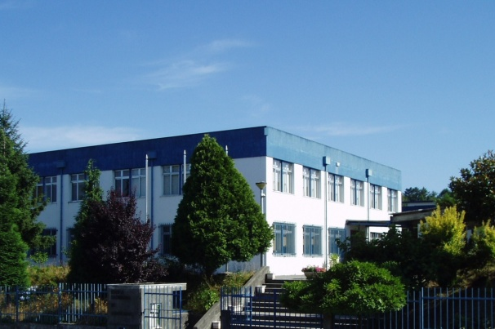
OBRIGADO! GRACIAS!
Thank you.

